Slide 1
Engagement et Changement de comportements : modèles et théories appliqués à la santé
Eric Chabanat
Psychologue spécialisé en psychologie cognitive et neuropsychologie
Institut des Sciences et Techniques de Réadaptation
Centre de Recherche en Neurosciences de Lyon/Equipe Trajectoires

Slide 2
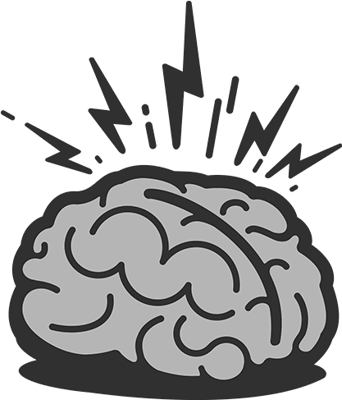
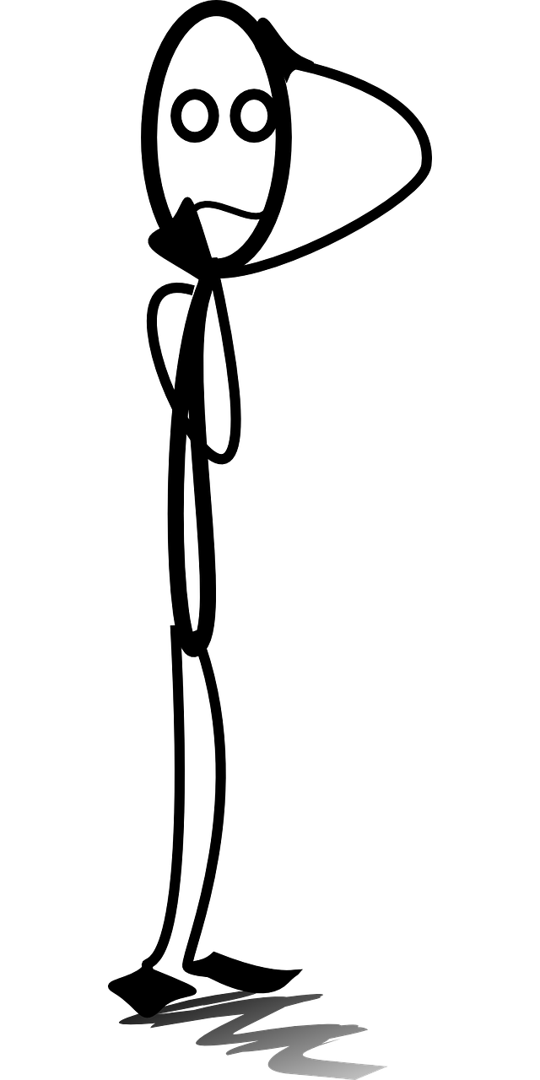
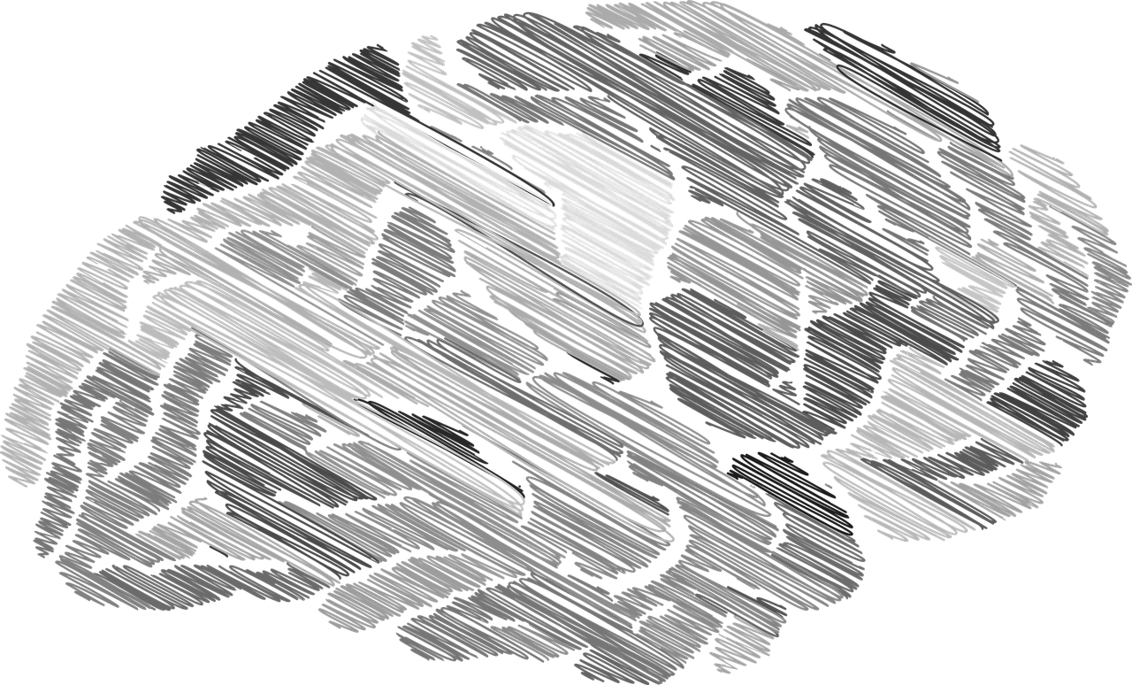
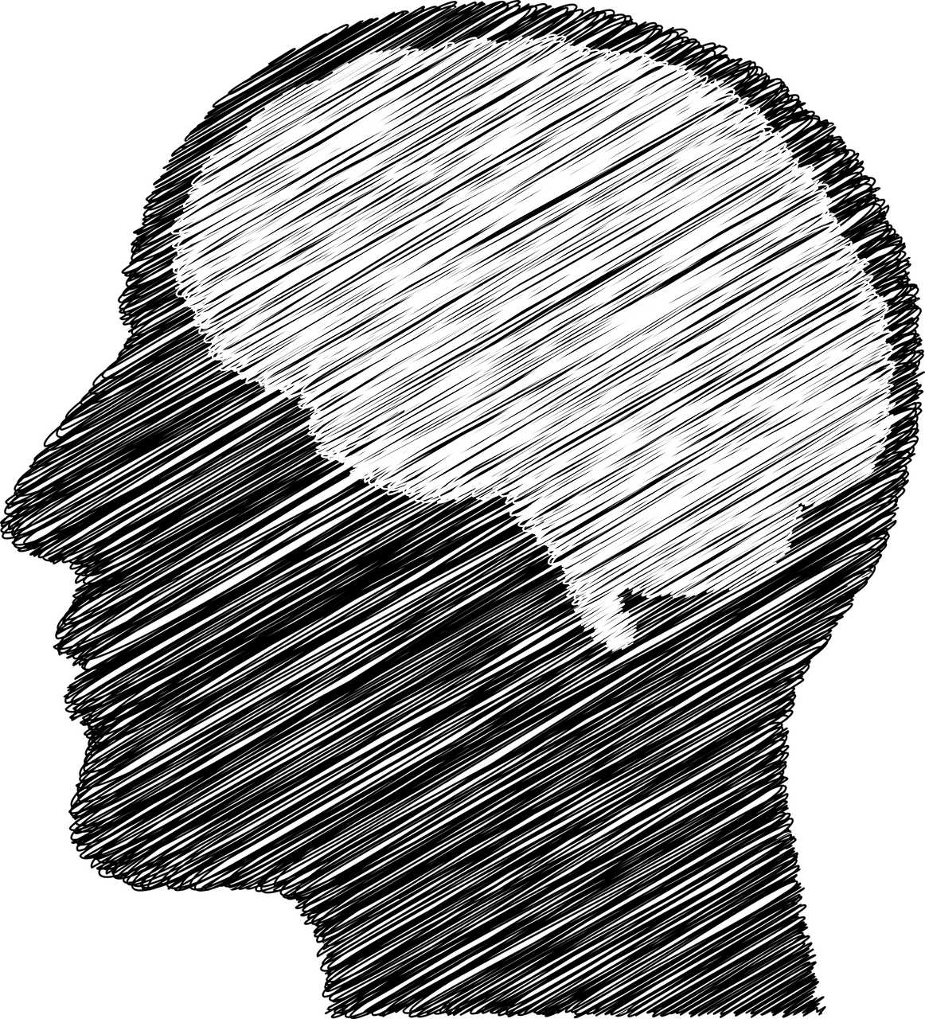
De quoi va-t-on parler ?
Psychologie de la Santé : Rappels
Stress et Coping
Comparaison sociale Optimisme Comparatif
Les déterminants des comportements de Santé
Traits de personnalité
Les modèles du comportement
Changement par la thérapie de type TCC

Slide 3
Psychologie de la Santé : Rappels
La santé peut être vue comme un continuum d'états
Mort
Signaux anormaux
Signaux dans la norme
État optimal
Dégradation de la santé
Amélioration de la santé
Comportement de santé : Comportement orienté vers un objectif de santé, qui peut lui nuire ou l'améliorer
La psychologie de la santé s'intéresse aux aspects psychologiques influençant la santé et la façon de faire face à d'éventuels problème de santé. La cible d'intérêt est l'ensemble de la population et non pas un individu isolé ; il s'agit de regarder globalement les déterminants de la santé et de promouvoir les bons comportements de santé. 4 objectifs :
Promotion et maintien de la santé
Aspects psychologiques de la prévention et du traitement des maladies
Étiologie et corrélats de la maladie avec des facteurs environnementaux/comportementaux/sociaux
Contribuer aux politiques de santé publique

Slide 4
Psychologie de la Santé : Rappels
Modèle biomédical
Pathogènes externes, déséquilibres internes (homéostasie), vision mécaniste
Modèle psychosomatique
Issu de la psychanalyse (années 20 ..)
1ère approche biopsychosociale :
Fragilité physiologique et psychologique
Facteur déclenchant
Modèle épidémiologique Approche empirique sur des groupes d'individus
Corrélations entre facteurs/style de vie et apparition de maladie
Engel & Schwarz, 1977-1982
Modèle biopsychosocial
Études des aspects biologiques, psychologiques et sociaux
Modèle transactionnel intégratif multifactoriel
Bruchon-Scheitzer & Dantzer, 1994

Slide 5
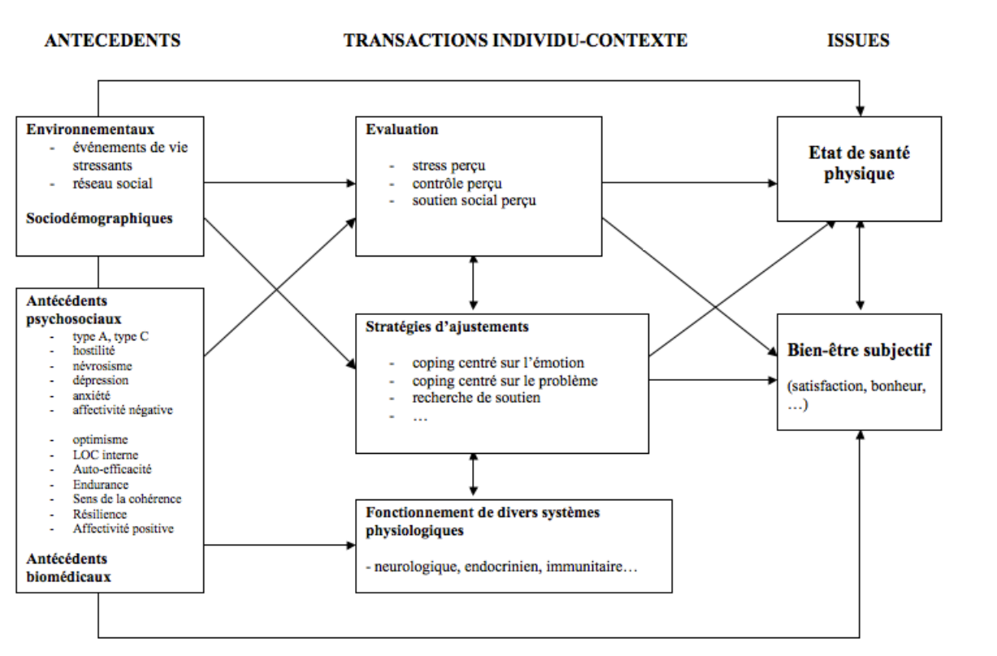
Modèle transactionnel intégratif multifactoriel
Bruchon-Scheitzer & Dantzer, 1994

Slide 6
De quoi va-t-on parler ?
Psychologie de la Santé : Rappels
Stress et Coping
Comparaison sociale Optimisme Comparatif
Les déterminants des comportements de Santé
Traits de personnalité
Les modèles du comportement
Changement par la thérapie de type TCC

Slide 7
Les déterminants des comportements de Santé
Adopter un comportement de santé semble souvent "évident" : il suffit de …
Pourtant, beaucoup de gens mangent trop, boivent trop d'alcool, fume, se drogue, prennent des risques en voiture, stressent, se surmènent, ne font pas de sport, restent sur leur canapé à regarder la télé, etc …
Pourquoi ?
Le concept d'attitude en psychologie sociale semble apporter un début de réponse
Les habitudes de vie (le style de vie) en découlent souvent
Les habitudes familiales participent
Certaines normes sociales (de certains groupes sociaux) y participent
Nous entrons maintenant dans le champ de la psychologie sociale (de la santé) avec le concept d'attitude, puis avec les modèles qui tentent de comprendre comment un comportement de santé s'installe.

Slide 8
Les déterminants des comportements de Santé
Les attitudes en psychologie sociale
Souvent, on parle de "dispositions personnelles" pour désigner des caractéristiques personnelles qui nous guide ou oriente vers un but ("cet enfant est fait pour faire du sport", "il(elle) a des capacités pour les maths", etc …)
Il est très difficile de déterminer objectivement l'origine de ces dispositions. Génétique ? Héréditaire ? Mimétisme familial ? Motivation ?
Est-ce la situation qui oriente l'individu ?
Est-ce que l'individu se construit par l'ensemble des situations vécues ?
Pourquoi 2 individus agissent différemment dans la même situation ?
Le situationnisme et le constructivisme sont deux courants de la psychologie sociale donnant des cadres théoriques abordant ces questions.
Une synthèse des deux propose de concevoir des relations dynamiques : l'individu interprête les situations, ce qui crée sa propre construction, qui vient renforcer ses interprétations des situations semblables futures.
Les attitudes sont donc des cognitions (au sens très large) qui émergent de la construction de l'individu et qui participent à son interprétation du monde.
Elles sont donc, une fois construites, des prédispositions mentales permettant d'évaluer favorablement ou défavorablement un objet social.
"J'aime marcher en forêt", "Je désapprouve ce parti politique", "faire du sport, c'est nul", etc ..

Slide 9
Les attitudes en psychologie sociale
Structure des attitudes en 3 composantes
Caractéristiques des attitudes
Cognitive traitement de l'information, connaissances, pensées
Affective (ou émotionnelle) le sentiment, l'émotion que procure l'objet de l'attitude
Conative (ou comportementale) orientation à l'action, intention comportementale
Persistantes (stable dans le temps) éléments de la mémoire à long terme comme les souvenirs, les connaissances générales, les savoirs-faire.
Générales Il n'y a pas de "ça dépend". Ce sont des évaluations globales d'un objet.
Acquises Elles sont le résultat d'un apprentissage. Sujet encore débattu : n'y aurait-il pas une part génétique ou héréditaire ?
Exemple d'attitude à l'égard de l'informatique :
Cognitive : Les ordinateurs permettent de faire très rapidement des calculs compliqués
Affective : J'aime le monde de l'informatique
Conative : J'ai l'intention de changer de carte graphique

Slide 10
Un modèle de comportement basé sur les attitudes
Les attitudes en psychologie sociale
Le modèle Expectancy-Value de Ajzen & Fishbein, 1975
Lien entre comportement et croyances sur un objet
Le sujet a des attentes (expectancies) et attribue de la valeur à un comportement en fonction de sa capacité à combler les attentes
L'intention d'adopter le comportement découle de cette valeur
Aide à être en forme
Maintien mon poids
C'est fatiguant
Ça prend du temps
renforce le coeur
Composante cognitive ou croyances
Composante affective
La course à pieds
Mais on verra que l'intention ne suffit malheureusement pas pour adopter un comportement de façon pérenne
Composante conative ou intention comportementale

Slide 11
De quoi va-t-on parler ?
Psychologie de la Santé : Rappels
Stress et Coping
Comparaison sociale Optimisme Comparatif
Les déterminants des comportements de Santé
Traits de personnalité
Les modèles du comportement
Changement par la thérapie de type TCC

Slide 12
Les modèles du comportement
-- Le Health Belief Model (HBM) --​
Ou Modèle des Croyances Relatives à la Santé. Le modèle HBM postule qu'un individu adopte un comportement de prévention ou observe un comportement de soin s'il est conscient de la gravité du problème, s'il se
sent concerné, si le comportement à adopter présente pour lui plus d'avantages que d'inconvénients et s'il croit qu'il est capable de le réaliser.
Gravité perçue
Vulnéribilité perçue
bénéfices perçus
Obstacles perçus
Sentiment d'efficacité personnelle
Variables démographiques, sociopsychologiques, connaissances antérieures
Probabilité d'action
Indices d'action

Slide 13
Un exemple (au hasard) d'application du HBM : la vaccination
Les modèles du comportement
Une étude (Lerson, 1982) a été menée pour trouver des stratégies efficaces dans le cadre d'une incitation volontaire à la vaccination contre la grippe en direction des personnes âgées ou atteintes de maladies chroniques.
Résultats
•51 % des personnes informées par la carte construite selon le modèle HBM ont choisi de se faire vacciner. •Parmi les personnes qui reçurent une carte postale personnalisée, on obtint un taux de vaccination de 41 %. • Enfin, on obtint un taux de vaccination de 25 % parmi ceux qui reçurent une carte postale neutre et 20 % parmi le groupe de contrôle qui ne reçut aucune carte postale.
L'envoi d'une carte postale neutre donnant des informations (données factuelles) sur les avantages du vaccin contre la grippe.
L'envoi d'une carte postale personnalisée signée par un médecin et annonçant les avantages du vaccin.
L'envoi d'une carte postale construite selon le modèle HBM et non personnalisée. Cette carte informait de l'existence de la plus grande probabilité pour les personnes âgées ou atteintes de maladies chroniques de contracter la grippe, de la gravité de la maladie pour ces personnes et de l'efficacité du vaccin ainsi que de la rareté de ses effets secondaires.
Pas d'envoi de carte postale.

Slide 14
Le groupe social "AntiVax"
Un exemple (au hasard) d'application du HBM : la vaccination
A vous de jouer !
Gravité perçue
Risque perçu
bénéfices perçus
Obstacles perçus
Sentiment d'efficacité personnelle
Variables démographiques, sociopsychologiques, connaissances antérieures
Probabilité d'action
Indices d'action

Slide 15
Les modèles du comportement
La Théorie de la Motivation à la Protection
(Rogers, 1975, 1983)
Gravité perçue
Probabilité d'occurrence perçue
Efficacité du comportement à adopter
Probabilité d'action
Balance Contrôle du danger/contrôle de la peur
Mais un niveau de peur trop grand entraine une modification de la perception du danger : il est minimisé
Contrôle de la peur (négation de la menace, évitement de l'émotion négative)
Modèle enrichi par la notion :
"auto-efficacité" de Bandura

Slide 16
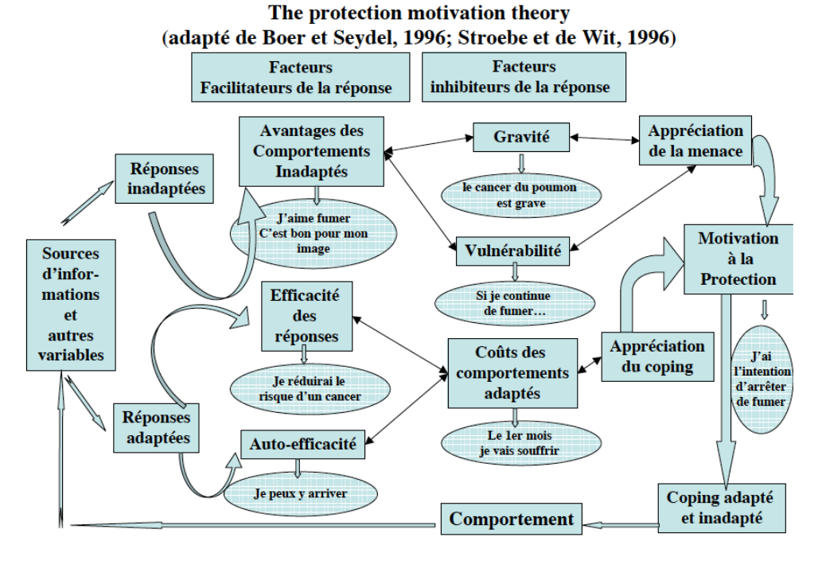
(Dernière version, 1996,
cf cours N. Charkroun, McF Clermont-Ferrand)
La Théorie de la Motivation à la Protection

Slide 17
La Théorie de la Motivation à la Protection
Exemple : Etude sur la menace à propos du cancer du sein (Rippetoe, Rogers, 1987)
163 femmes (20-22 ans), pas d'antécédents familiaux de cancer du sein
3 variables explorées à 2 modalités :
La menace : soit forte (images de mamectomies, effets secondaires chimio, photos stade très avancés de la maladie), soit faible (description miminale du cancer, pas de photos, rareté de la maladie soulignée)
Efficacité du comportement de prévention (auto-palpation) : soit forte (détection précoces et chance de survie), soit faible (pas assez sensible, détection trop tardive)
Auto-efficacité envers ce comportement : soit forte (chacun est capable de le faire quotidiennement) soit faible (c'est délicat à faire et en général, on ne trouve pas le nodule)
Les mesures sont :
La peur, la gravité perçue, l'intention de réaliser l'examen, l'évitement, les pensées magiques, le fatalisme, le désespoir, ..

Slide 18
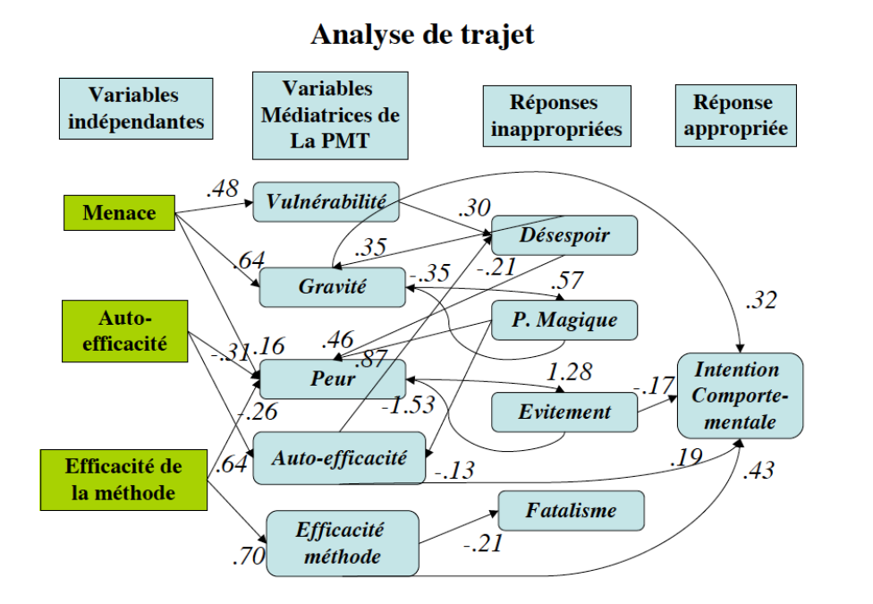
La Théorie de la Motivation à la Protection

Slide 19
On en est-on ?
Psychologie de la Santé : Rappels
Stress et Coping
Comparaison sociale Optimisme Comparatif
Les déterminants des comportements de Santé
Traits de personnalité
Les modèles du comportement
Changement par la thérapie de type TCC

Slide 20
Les modèles du comportement
On a vu :
Le concept d'attitude en psychologie sociale
2 modèles de santé (HBM, PMT) sans le concept d'attitude
Maintenant :
On va voir des modèles d'intention comportementale basés sur les attitudes
La théorie de l'action raisonnée
La théorie du comportement planifié

Slide 21
La théorie de l'action raisonnée
Ajzen et Fishben, 1980, donnent de l'importance au contexte psychosocial et utilisent la notion d'attitude
Le but est de prédire l'intention comportementale en "supposant" que le comportement découle de cette intention
Modèle (multiplicatif) à 2 facteurs, mais leur importance relative n'est pas clairement définie
croyances
Attitude envers le comportement
préjugés
évaluation
Intention comportementale
Comportement
Croyances normatives
Normes subjectives
Motivation à se soumettre

Slide 22
La théorie du comportement planifié
Ajzen et Fishben, 1985-1991, donnent de l'importance au contexte psychosocial et utilisent la notion d'attitude
croyances
Attitude envers le comportement
préjugés
évaluation
Intention comportementale
Comportement
Croyances normatives
Normes subjectives
Motivation à se soumettre
Contrôle Comportemental perçu
Croyances de contrôle
Proche de la notion d'auto-efficacité de Bandura

Slide 23
Un ajout à la TPB : l'implémentation de l'intention (Gollwitzer, 1991-1993, 2010)
La théorie du comportement planifié
2 composantes pour l'intention comportementale :
Le but intentionnel (la décision est prise)
La planification des actions à mettre en oeuvre
Implémenter l'intention
Quand ?
Où ?
Comment ?

Slide 24
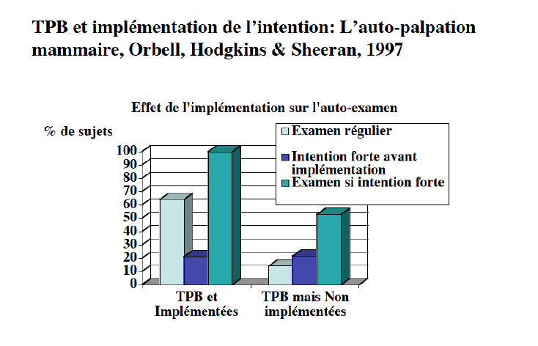
Un ajout à la TPB : l'implémentation de l'intention (Gollwitzer, 1991-1993, 2010)
La théorie du comportement planifié
Implémentation :
188 femmes étude sur l'auto-palpation
Intentions, attitudes, contrôle perçu, normes subjectives sont contrôlées
2 groupes : implémentées ou non
« Vous allez mettre en œuvre votre projet si vous décidez quand et où faire votre auto- examen. Beaucoup de femmes trouvent pratique de faire cela le matin au lever ou au coucher ou dans la salle de bain en se lavant ou en s’habillant ou dans la chambre en se levant ou se couchant. Décidez maintenant où et quand vous le feriez dans le mois qui suit. »

Slide 25
Les modèles du comportement
Les modèles précédents (HBM, TRA, TPB) sont des modèles étudiant les déterminants du changement
Soudain ?
On peut s'intéresser maintenant à la question de comment s'opère le changement :
Avec des échecs ?
Progressif ?
Lentement mais surement ?
Par étapes ?

Slide 26
Les modèles du comportement
Les modèles précédents (HBM, TRA, TPB) sont des modèles étudiant les déterminants du changement
Modèles à étapes
Chaque sujet doit être situé dans une des étapes. Il partage les mêmes caractéristiques des autres sujets de la même étape
Les étapes sont ordonnées, les sujets passent d'une étape à l'autre dans leur "cheminement"
Les barrières/obstacles sont propres à chacune des étapes
La durée des étapes n'est pas spécifiée
On peut s'intéresser maintenant à la question de comment s'opère le changement :
Modèle processuel d'adoption d'une précaution (Precaution Adoption Process Model, PAPM)

Slide 27
Modèle processuel d'adoption d'une précaution (Precaution Adoption Process Model, PAPM)
(Weinstein and Sandman, 1992)
Retours possibles (sauf phase 1)
Aucune linéarité réelle dans l'évolution

Slide 28
Modèle processuel d'adoption d'une précaution (Precaution Adoption Process Model, PAPM)
(Weinstein and Sandman, 1992)
Effort
Temps nécessaire
renforcement
bénéfice/effort
Informations + fréquence
Croyances
Sévérité
Vulnérabilité
Informations (media)
Efficacité perçue
Obstacles
normes
Implémentation
Soutien social
Peur
inquiètude

Slide 29
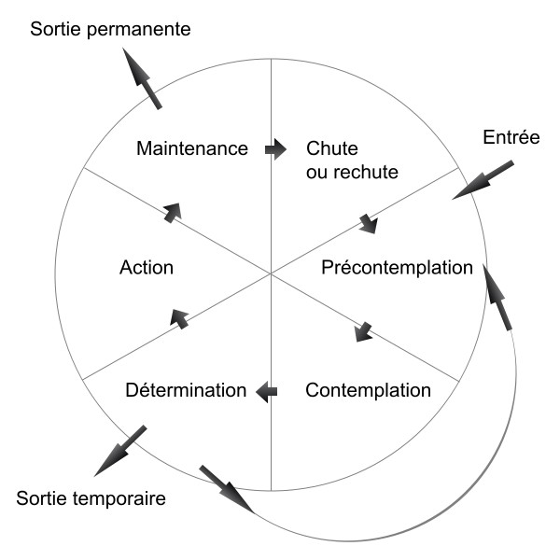
Modèle TransThéorique (MTT)
(Prochaska, DiClemente)

Slide 30
De quoi va-t-on parler ?
Psychologie de la Santé : Rappels
Stress et Coping
Comparaison sociale Optimisme Comparatif
Les déterminants des comportements de Santé
Traits de personnalité
Les modèles du comportement
Changement par la thérapie de type TCC

Slide 31
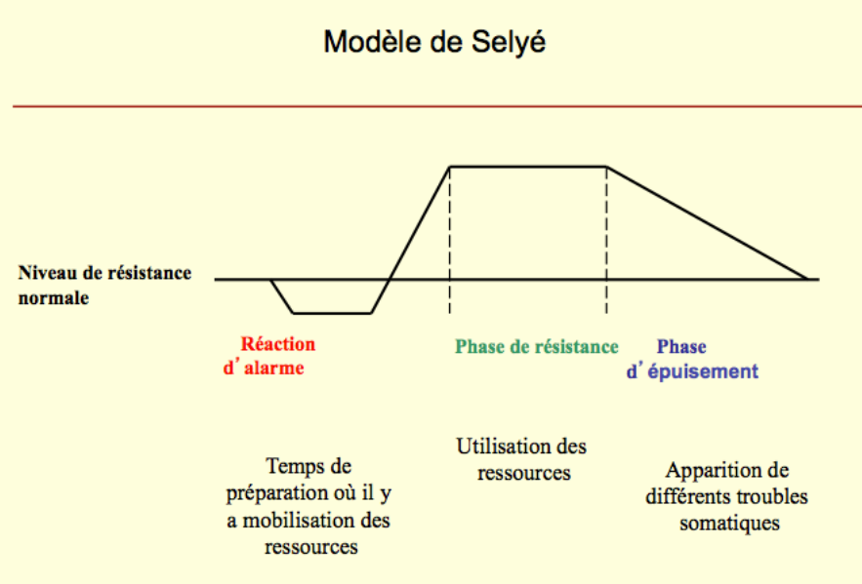
Stress et Coping
Le stress : (definition intuitive) se sentir incapable de répondre à la situation
Défaut d'adaptation à l'environnement
Le modèle de Selyé (1956) ne prend pas en compte l'état émotionnel de l'individu

Slide 32
Comparaison sociale - Optimisme Comparatif
D'autres facteurs interviennent dans la perception du stress :
La nouveauté de la situation
La possibilité de contrôler
La capacité à prévoir l'évolution
Le stress est un résultat émotionnel basé sur une série d'évaluations cognitives (Lazarus, Folkman, 1984)
Par exemple, un modèle très connu de psychologie cognitive des émotions : le modèle des 5 processus composants de Scherer (1992) :
Évaluation de la nouveauté
Evaluation de la valence emotionnelle (positive,négative)
Evaluation de la pertinences par rapport aux buts
Capacité à faire face
Evaluation par rapport aux normes sociales
Les différents types d'optimisme (lorsqu'il est stable) :
Dispositionnel
Prédisposition personnelle, l'individu effectue une balance entre ses attentes et la situation et évalue de façon positive les efforts à mettre en oeuvre pour atteindre ses objectifs. L'individu ne cède pas au découragement.
Défensif
La personne anticipe (ou réagit) à un potentiel obstacle et élabore un plan d'action de changement de comportement. Contribue à garder une bonne estime de soi

Slide 33
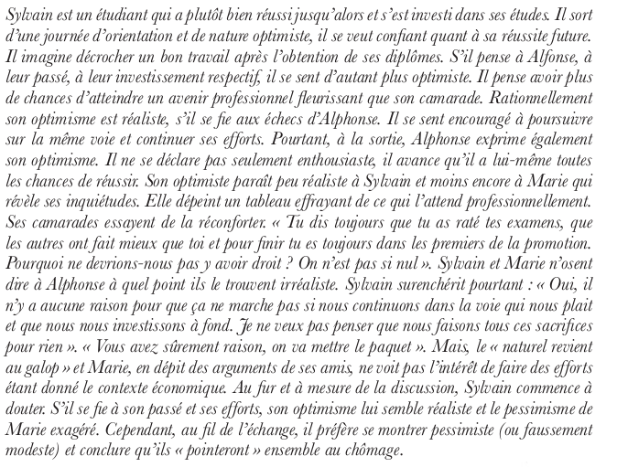
Comparaison sociale Optimisme Comparatif

Slide 34
Comparaison sociale - Optimisme Comparatif
L'optimisme peut s'exprimer aussi de façon ponctuelle (on parle d'optimisme état)
On peut se considérer comme exprimant de l'optimisme plutôt que comme étant de nature optimiste.
"L'issue du problème sera positive"
Optimisme pour soi ou pour autrui
L'optimisme Comparatif
Il s'agit d'une forme d'optimisme qui implique une comparaison à autrui : on considère qu'on a plus de chance que les autres de réussir, se sortir d'un mauvais pas, etc ..
On est "mieux loti".
Cette forme d'optimisme est
Soit réaliste
Soit irréaliste

Slide 35
Comparaison sociale - Optimisme Comparatif – d'où il vient ?
Domaines scolaires,professionnel et santé
Les explications Cognitives
Il s'agit probablement d'erreur d'évaluations des probabilités
Sur-estimation du risque pour autrui et sous-estimation du risque pour soi
On se connaît soi alors qu'on infère le résultat pour les autres
L'évaluation du risque est contaminée par
Style d'attribution interne ou externe pour soi ou pour les autres
Capacité de prise de perspective (centrée sur soi, empathie, théorie de l'esprit)
Émotion ressentie
Les explications Motivationnelles
2 Stratégies : défense du soi ou réduction d'anxiété
Présentation auto-avantageuse, voire déni pour minimiser en apparence le risque pour soi, le sentiment de menace
Lorsque l'anxiété est trop forte : Le pessimisme comparatif défensif émerge pour se préparer à vivre des conséquences négatives.

Slide 36
Albert Bandura et la Théorie Socio-cognitive
Théorie de l'apprentissage Social (long développement -> 1977)
L'apprentissage vicariant
Un comportement peut être "appris" simplement par l'observation de modèles ()
L'observation est active (processus cognitifs de traitement de l'information engagée)
Attention, encodage en mémoire, motivation
Mécanisme de renforcement "par procuration". Le renforcement observé fonctionne comme le renforcement directement vécu
Capacité de Symbolisation humaine
L'analyse d'une situation, l'imagination de solutions, la simulation de leur mise en œuvre
Le langage comme simulateur de réalités (TCR, psychothérapies comme ACT)
Processus d'auto-régulation
L'individu a conscience de pouvoir agir dans et sur son environnement et modifie son comportement dans ce but
concept d'agentivité

Slide 37
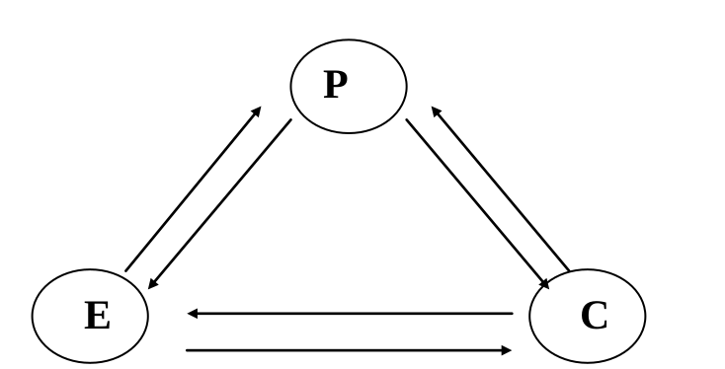
Albert Bandura et la Théorie Socio-cognitive
La théorie Socio cognitive (1986-2000)
Modèle d'interaction multiple entre le sujet et son environnement via le comportement
Agentivité
Le sujet social se conçoit comme agissant dans l'environnement. Ces actions participent en même temps à modeler l'environnement et à la construction du soi. La généralisation des compétences acquises dans cette interaction avec l'environnement améliore encore les capacités d'action.
L'intention, l'anticipation, la planification et l'exécution sont les expressions de l'agentivité
Modèle triadique
Vécu, affects, mémoire, capacités cognitives
Environnement imposé, choisi ou construit
Répertoire d'actions motrices, d'expressions émotionnelles

Slide 38
Albert Bandura et la Théorie Socio-cognitive : le Sentiment d'Efficacité Personnelle
Le sentiment d'efficacité personnelle
A la base de toute motivation, bien-être et accomplissement humain
Système de croyance en notre capacité à agir sur l'environnement en utilisant des compétences
Cognitives, émotionnelles et comportementales
De façon construite et organisées pour faire aboutir des buts personnels
4 leviers d'action principaux :
La somme des expériences vécues de maîtrise
L'observation vicariante
La persuasion verbale des soutiens
L'état physiologique et émotionnel

Slide 39
Traits de personnalité

Slide 40
Changement par la thérapie de type TCC

Slide 41
De quoi va-t-on parler ?
Psychologie de la Santé : Rappels
Stress et Coping
Comparaison sociale Optimisme Comparatif
Les déterminants des comportements de Santé
Traits de personnalité
Les modèles du comportement
Changement par la thérapie de type TCC

